Slide 1


PHÒNG GIÁO DỤC VÀ ĐÀO TẠO QUẬN LONG BIÊN TRƯỜNG MẦM NON HOA HƯỚNG DƯƠNG
HOẠT ĐỘNG:
PHÁT TRIỂN THẨM MỸ
Đề tài: TẠO HÌNH TỪ ĐÔI BÀN TAY
Lứa tuổi: Mẫu giáo lớn (5-6 tuổi)
Thời gian: 30-35 phút
Giáo viên: Lương Huệ Cúc
Năm học: 2022-2023

Slide 2


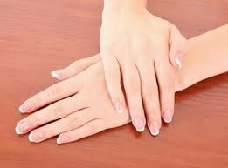
Câu đố
Cái gì tài giỏi lắm thay
Quét nhà giúp mẹ, vẽ bài,vẽ tranh?

Slide 3


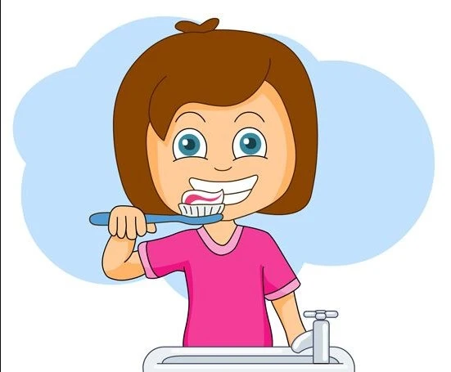
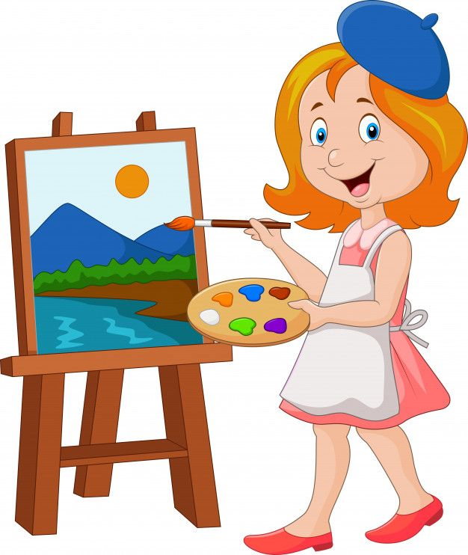
Hàng ngày bàn tay giúp các con làm những công việc gì?

Slide 4

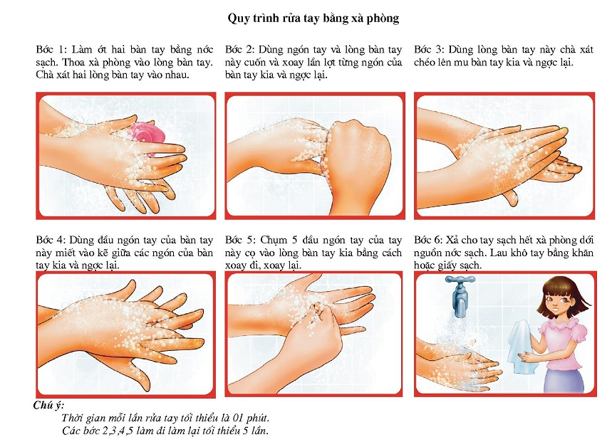

Muốn có đôi bàn tay thật đẹp, sạch sẽ thì hàng ngày chúng ta phải làm gì?

Slide 5

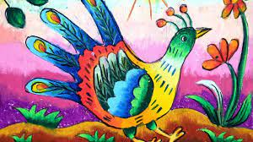

Slide 6

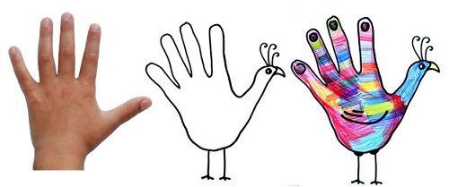

Slide 7

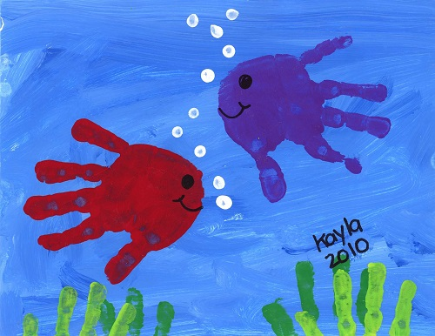

Slide 8

